Slide 2
Miguel Alamillo Reguero
  Estudiante de ingeniería en telemática (4º año).
  https://twitter.com/alamillo98
  https://github.com/nygage
Juan Carlos Manzanares Serrano
  Estudiante de ingeniería en robótica software (3º año).
  https://github.com/Juancams
  https://twitter.com/Juancams98

Slide 3




Distribuciones de Linux
  Linux tiene muchas vertientes, llamadas distribuciones, algunas de ellas son:

Slide 4

¿Nuestra versión?
Focal Fossa

Slide 5
Diferentes formas de instalación. Ventajas e inconvenientes
Máquina virtual (VirtualBox, VMWare, Hyper-V, etc…)
  Más sencillo y rápido.
  Te permite usar varios sistemas operativos a la vez.
  Te permite utilizar máquinas ya creadas (como la imagen del laboratorio)
De forma nativa (Wubi, partición, etc…)
  Permite seleccionar al inicio el sistema operativo con el que deseas trabajar.
  Tiene mejor compatibilidad con el hardware del equipo.
  Mejor rendimiento en general.

Slide 6
Máquina virtual: requisitos previos
Tener un software virtualizador instalado (VirtualBox, VMWare, Hyper-V).
Tener al menos 50 Gb de espacio libre en el disco duro.
Imagen de Linux al gusto (En este caso Ubuntu 20.04).
¡Tener ganas!

Slide 7
Nativo (Wubi): requisitos previos
Tener Wubi descargado.
Tener al menos 50 Gb de espacio libre en el disco duro.
Imagen de Linux al gusto (En este caso Ubuntu 20.04).
¡Tener ganas!

Slide 8
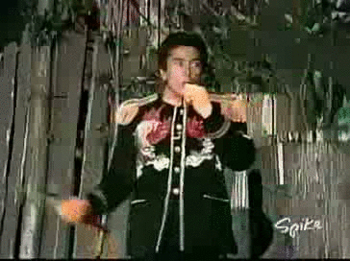
¡Al turrón!

